Slide 1


La pesca no es siempre una cuestión de cañas y de los bancos del río de sombra. En algunas partes de China, un ave acuática de buceo llamado un cormorán se ha utilizado para la captura de peces desde hace siglos. Los viajeros a Guilin se puede ver la pesca con cormoranes en persona. Pescadores ofrecerán espectáculos para el público junto al río, tanto por la luz del día y la luz de las antorchas en la noche. Después de recibir la orden de los pescadores, los cormoranes bien entrenado se sumerge en el agua para cazar peces. Son capaces de permanecer sumergido bajo el agua sin respirar por un largo período de tiempo. Cuando tienen éxito en la captura de un pez, que con orgullo nadar de vuelta a la balsa y mostrar a los pescadores. El pescador por lo general los premia con uno o dos peces muy pequeños para animarles. Una banda se sujeta alrededor del cuello del cormorán 's delgado, de modo que los peces de buen tamaño, no se puede tragar. Las aves son alimentados y alojados por sus propietarios. Un pájaro bien entrenado, sigue siendo un activo valioso, se puede pescar lo suficiente diariamente para alimentar a una familia.
Esta forma de pesca era una vez que el principal método utilizado por los pescadores en el río Li. Desde entonces ha sido sustituido en gran medida por métodos más modernos, pero sigue siendo una actividad agradable de recreo para los locales. También trae buenos ingresos a través de los espectáculos nocturnos de entretenimiento para los turistas de todo el mundo. Algunos de nuestros tours le permiten subir a los barcos de los pescadores y los cormoranes de la. Todo el evento es realmente memorable y algo que usted no querrá perderse
Creó: Jeremías
Para: mis pps
Música: Música Instrumental China

Slide 2


Slide 3


Slide 4


Slide 5


Slide 6


Slide 7



Slide 8

Guillin y el río Li, China,. El laberinto cárstico. Asia: La pesca Nocturna

Slide 9


Slide 10


Slide 11


Slide 12


Slide 13


Slide 14


Slide 15


Slide 16
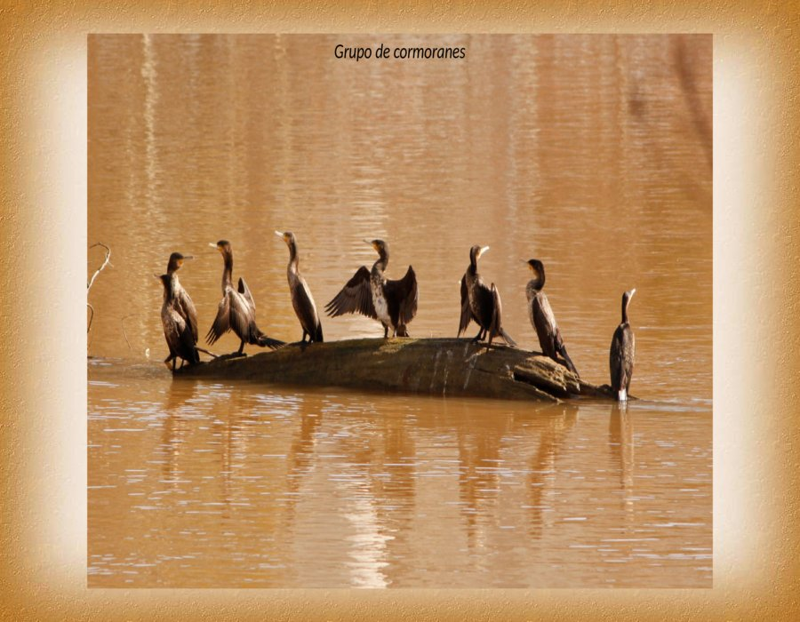

Slide 17


Slide 18


Slide 19


Slide 20


Slide 21


Slide 22


Slide 23


Slide 24


Slide 25


Slide 26
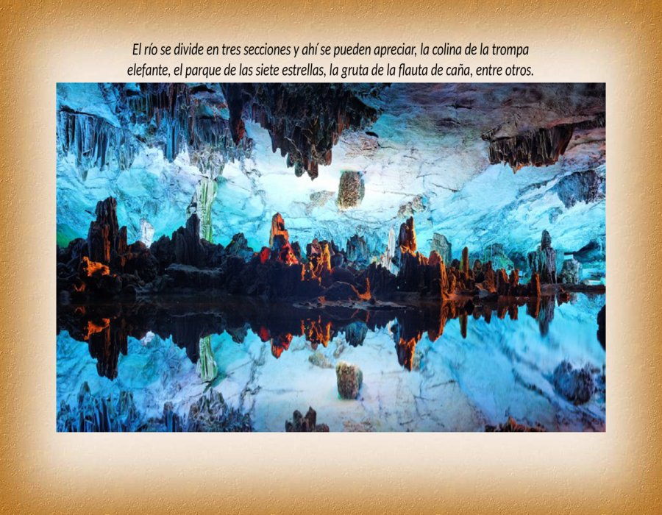

Slide 27
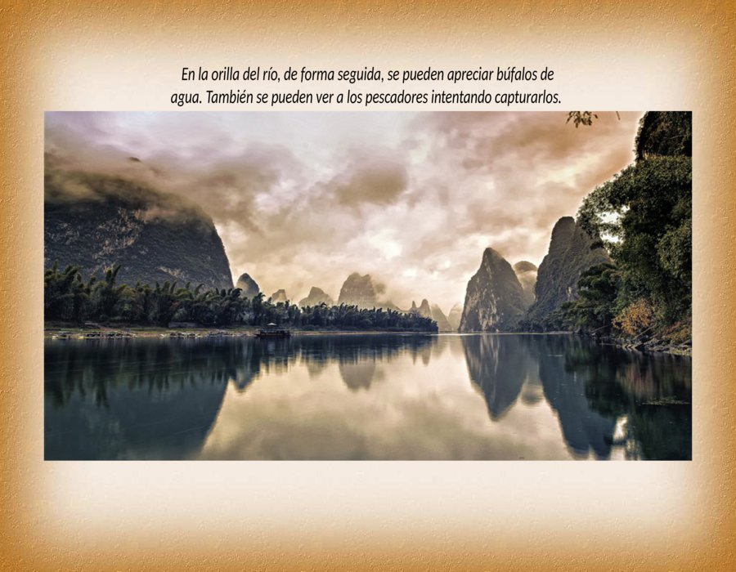

Slide 28


Slide 29


Slide 30


Slide 31


Slide 32


Slide 33


Slide 34
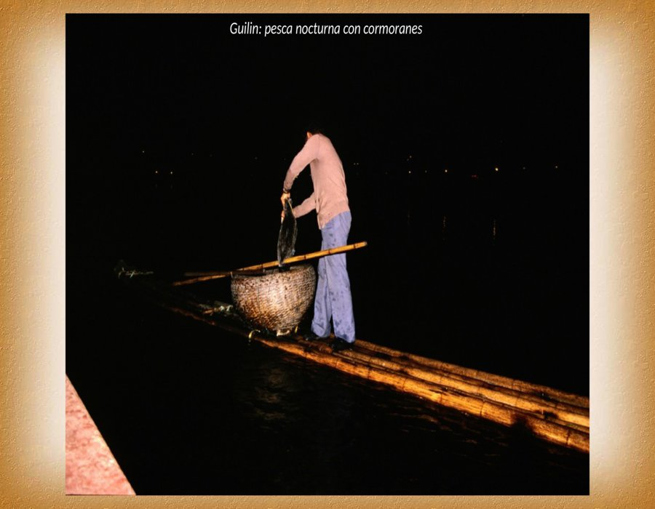

Slide 35


Slide 36


Slide 37
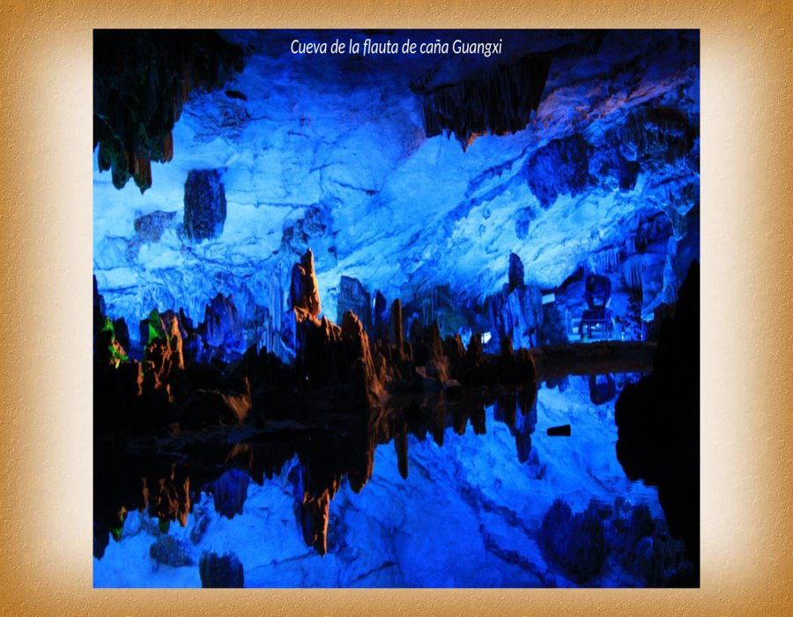

Slide 38
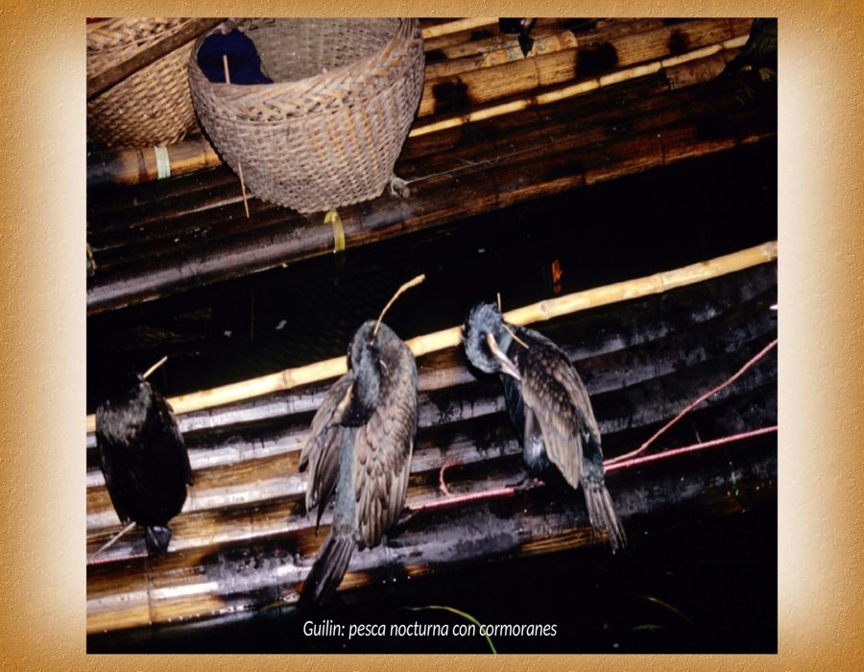

Slide 39


Slide 40


Slide 41


Slide 42


Slide 43


Slide 44


Slide 45


Slide 46
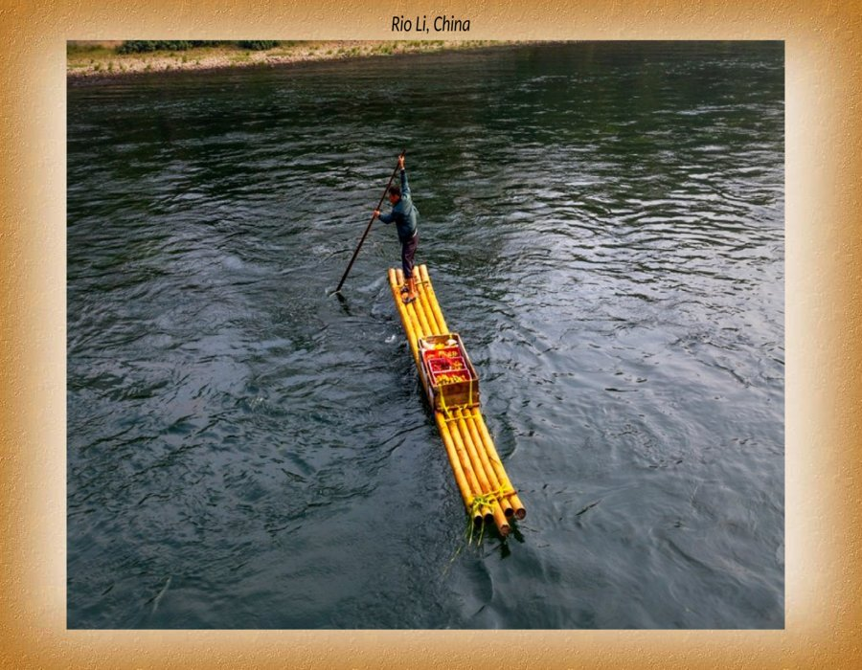

Slide 47


Slide 48


Slide 49


Slide 50


Slide 51


Slide 52


Slide 53


Slide 54


Slide 55


Slide 56


Slide 57


Slide 58


Slide 59
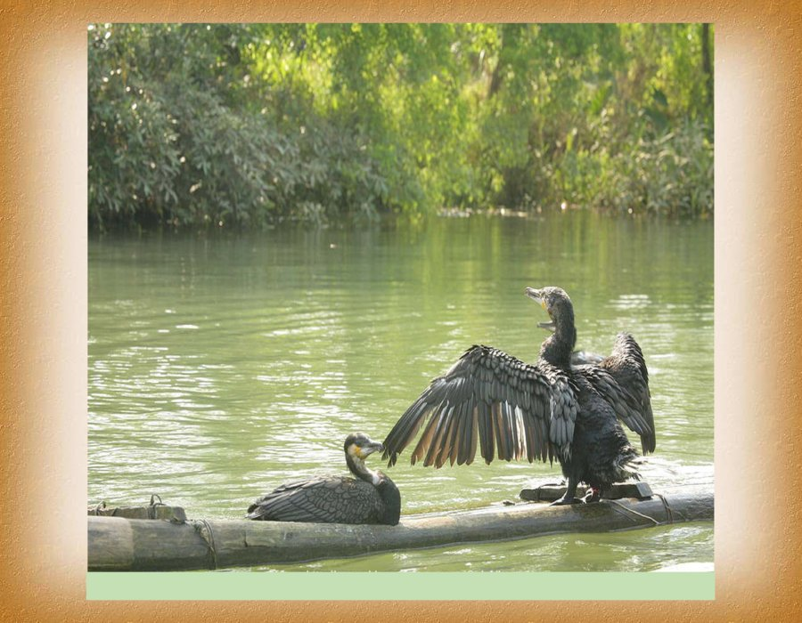

Slide 60


Slide 61


Slide 62


Slide 63


Slide 64


Slide 65


Slide 66


Slide 67


Slide 68


Slide 69


Slide 70


Slide 71


Slide 72


Slide 73


Slide 74
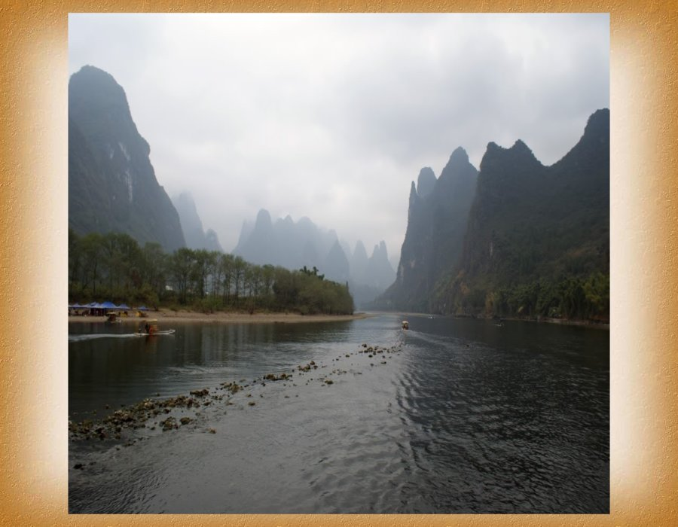

Slide 75


Slide 76


Slide 78


Slide 79


Slide 80


Slide 81


Slide 82


Slide 83
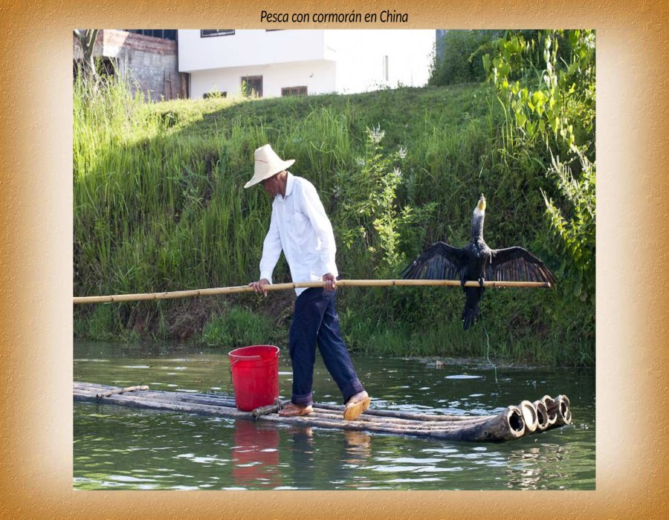

Slide 84


Slide 85


Slide 86


Slide 87


Slide 88


Slide 89







¿Te ha gustado?
Puedes ver más entrando
Aquí
Además puedes recibir powerpoints en tu correo electrónico suscribiéndote aquí:

